Slide 1
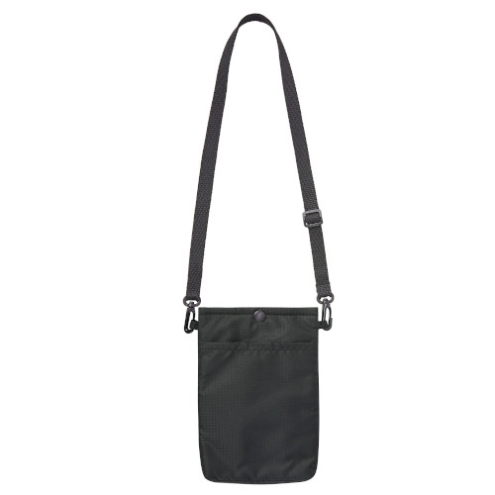
【提案書】
テントクロス撥水マルチショルダー
特徴
テントにも採用される、しなやかな&丈夫な生地を使ったマルチショルダーバッグ。フックを外せば、バッグインバッグ・ポーチとしても重宝します。はっ水加工付きで、雨や汚れも弾きます。
納期
納期スペース
仕様
カラー展開：全4色
素材：ポリエステル他
サイズ：縦190×横130×奥20mm
包装：台紙、ＰＰ袋入
お見積
お見積りスペース

